Slide 1
第5章 土的压缩性和固结理论
5.1 概述
5.2 土的压缩特性
5.3 应力历史与土压缩性的关系
5.4 一维固结理论

Slide 2
第5章 土的压缩性和固结理论
土的压缩性-测试方法和指标
地基的最终沉降量-分层总和法
地基沉降过程-饱和土渗流固结理论
本章提要
本章特点
有一些较严格的理论
经验性假设和公式
应力历史及先期固结压力
不同条件下的总沉降量计算
渗流固结理论及参数
学习的难点

Slide 3
土的压缩变形问题
土的压缩性测试方法
一维压缩性及其指标
地基的最终沉降计算
饱和土体的渗流固结理论

Slide 4
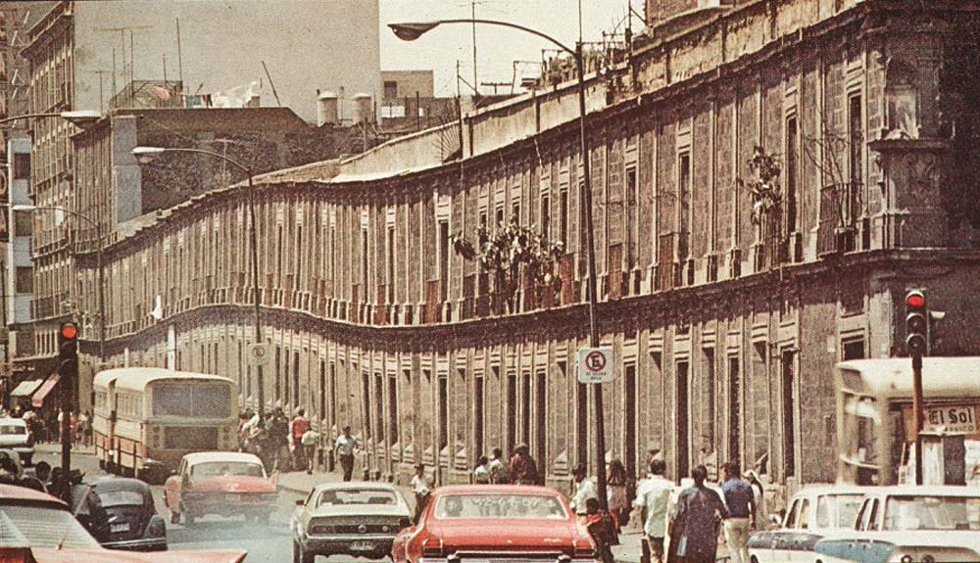
土的压缩带来的危害
（墨西哥城）
地基的沉降及不均匀沉降

Slide 5
5.1 概述
天然土是由土颗粒、水、气组成的三相体，是一种多孔介质材料。在压力作用下，土骨架将发生变形、土中孔隙将减少、土的体积将缩小，土的这一特性称为土的压缩性。
简言之，土在压力作用下体积缩小的特性即为土的压缩性。
与金属等其它连续介质材料不同，土受压力作用后的压缩并不是瞬间即能完成的，而是随时间逐步发展并趋稳定的。土体压缩随时间发展的这一现象或过程称为固结。因此，土的压缩和固结是密不可分的，压缩是土固结行为的外在表现，而固结是土压缩的内在本质。
如果说外荷载是引起地基变形的外因，那么土具有压缩性就是地基变形的根本内因。因此，研究土的压缩性是合理计算地基变形的前提，也是土力学中重要的研究课题之一。

Slide 6
5.2 土的压缩特性
土体的压缩从宏观上看应是土颗粒、水、气三相压缩量以及从土体中排出的水、气量的总和。不过，试验研究表明，在一般压力（100~600kPa）作用下，土颗粒和水的压缩占土体总压缩量的比例很小以致完全可以忽略不计。故可认为土的压缩是土中孔隙体积的减少。
对非饱和土：土的压缩就是土中部分孔隙气的压缩以及部分孔隙 水和气的排出。
对于饱和土：土的压缩就是土中部分孔隙水的排出。

Slide 7
土的压缩固结：指土体在压力作用下，其压缩量随时间增长的过程
土体体积变小、压缩固结的原因
外荷载 → 总应力 σ
土颗粒重新排列，相互挤紧
土体空隙中的气被挤压排出
土体空隙中的水被挤压排出
*在工程压力（<600kPa）作用下土颗粒本身的压缩量微小
土体体积变小是土体孔隙体积变小的结果
砂土，透水性好，水易于排出，压缩稳定很快完成。
粘性土，透水性差，水不易排出，压缩稳定需要很长一段时间。

Slide 8
土的压缩性指标有：
压缩系数a、压缩指数 C_{c}、压缩模量E_{s} 和变形模量 E₀ 。
土压缩性指标可通过室内和现场试验来测定。
试验条件与地基土的应力历史和实际受荷状态越接近，测得的指标就越可靠。一般用室内压缩试验测定土的压缩性指标。这种试验简便经济实用。

Slide 9








侧限压缩试验
百分表
测定：
轴向应力
轴向变形
施加荷载，静置至变形稳定
逐级加大荷载
测定
传压板
轴向压缩应力
轴向压缩变形
水槽
环刀
内环
透水石
试样

Slide 10
试验时，用金属环刀取高为20mm、直径为50mm（或30mm）的土样，并置于压缩仪的刚性护环内。土样的上下面均放有透水石。在上透水石顶面装有金属圆形加压板，供施荷。压力按规定逐级施加，后一级压力通常为前一级压力的两倍。常用压力为：50，100，200，400和800kPa。施加下一级压力，需待土样在本级压力下压缩基本稳定（约为24小时），并测得其稳定压缩变形量后才能进行。

Slide 11

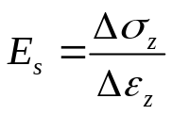



压缩曲线及特点
侧限压缩模量

Slide 12

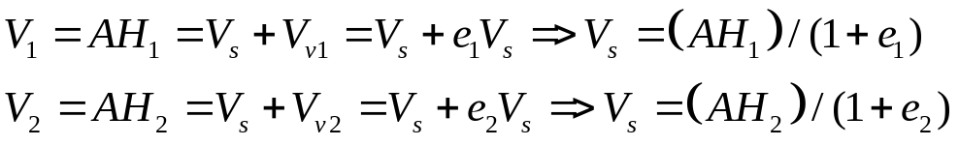




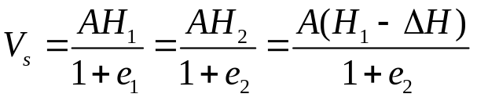






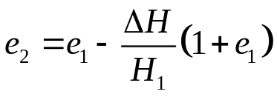


由实测稳定压缩量计算孔隙比的方法如下：
设土样在前级压力p₁作用下压缩稳定后的高度为H₁，孔隙比为e_{1;} 在本级压力p₂作用下的稳定压缩量为ΔH（指由本级压力增量Δp= p₂- p₁引起的压缩量），高度为H₂=H₁ -ΔH ，孔隙比为e₂ 。
故已知H₁和e₁，由测得的稳定压缩量ΔH即可计算对应于p₂的孔隙比 e_{2 。}
由于环刀和护环的限制，土样在试验中处于单向（一维）压缩状态，截面面积不变。则由土样的土颗粒体积V_{s}不变和横截面面积A不变两条件

Slide 13
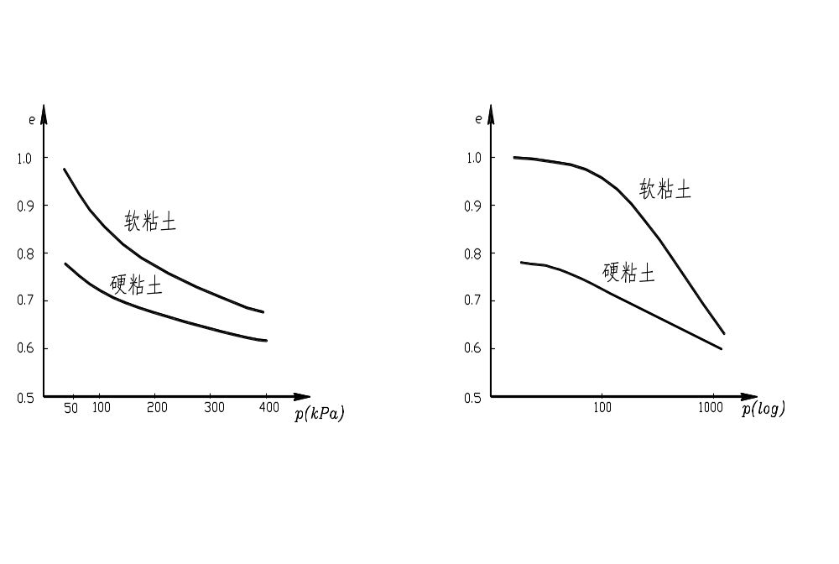
压缩曲线（孔隙比e为纵坐标，压力p为横坐标）有两种：
e-p 曲线：采用普通直角坐标绘制
e-logp曲线：采用半对数（指常用对数）坐标绘制
(a) e-p曲线 (b) e-logp曲线
图5-3 压缩曲线

Slide 14
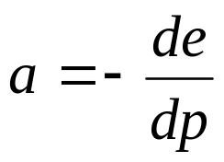
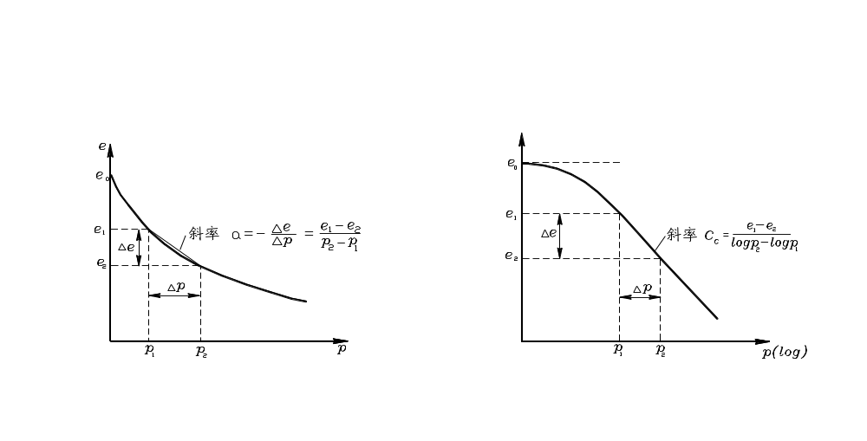
5.2.2 土的压缩系数和压缩指数
土的压缩曲线越陡，其压缩性越高。
e-p曲线的切线斜率来表征土的压缩性，该斜率就称为土的压缩系数，
显然e-p曲线上各点的斜率不同，故土的压缩系数不是常数。a越大，土压缩性越高。

Slide 15
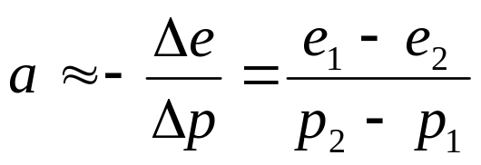
设地基中某点处的压力由p₁增至p₂，相应的孔隙比由e₁减少至e₂，则：
式中a——计算点处土的压缩系数，kPa⁻¹或MPa⁻¹；
p₁——计算点处土的竖向自重应力，kPa或MPa；
p₂——计算点处土的竖向自重应力与附加应力之和，kPa或MPa；
e₁ 、 e₂——相应于p₁、 p₂作用下压缩稳定后的孔隙比。

Slide 16
通常用压力间隔由p₁=100kPa增加至 p₂=200kPa所得的压缩系数a₁₋₂来评价土的压缩性：a₁₋₂≥0.5属高压缩性；a₁₋₂=0.1~0.5属中压缩性；a₁₋₂ ≤0.1属低压缩性（表5-1）。
土的压缩性评定标准
压缩系数a₁₋₂ （MPa⁻¹） | 压缩指数C_{c} | 土的压缩性
≥0.5 | >0.4 | 高压缩性
0.1~0.5 | 0.2~0.4 | 中压缩性
≤0.1 | <0.2 | 低压缩性

Slide 17
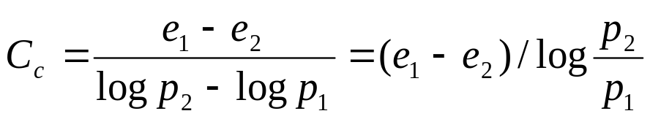
土的压缩指数C_{c}：e-log p曲线后半段直线的斜率（如图5-5所示）。即：
（5-4）
压缩指数越大，则土的压缩性越高。一般认为，土的C_{c}值当大于0.4，属高压缩性；小于0.2，则属低压缩性。
压缩系数a和压缩指数C_{c}的区别：
a是变数且有量纲
C_{c}是无量纲常数。
图5-5 由e-log p曲线确定压缩指数C_{c}

Slide 18
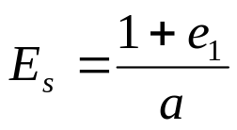
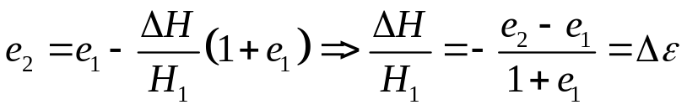

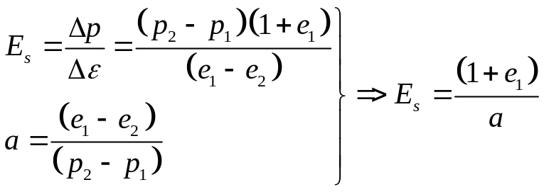
5.2.3 土的压缩模量和体积压缩系数
土的压缩模量（又称侧限压缩模量）：土在完全侧限条件下压力增量与相应的竖向应变增量之比值。
土的压缩模量E_{s}与土的压缩系数a有以下关系：
应变增量
压力增量
土的压缩系数越大，土的压缩模量就越小。故E_{s}越小，则土的压缩性越高。

Slide 19
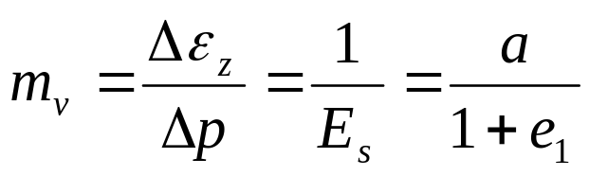
通常还采用压力间隔 p₁=100kPa，p₂=200 kPa 所得的压缩模量 E_{s(1-2)}来衡量土的压缩性，即 E_{s(1-2)} =(1+e₁)/a₁₋₂ ，式中 e₁ 为对应于 p₁=100kPa 的孔隙比。
体积压缩系数m_{v}：土在完全侧限条件下体积应变增量与压力增量之比，
（5-6）
m_{v} —土的体积压缩系数（又称侧限体积压缩系数），kPa⁻¹或 MPa⁻¹；
ε_{z} —对应于压力增量ΔP的土的体积应变增量 (在侧限条件下，土的体积应变与竖向应变相等) 。
可见，m_{v} 越大，压缩性越高。相对而言，土的压缩模量在国内用得较多，而国外则偏爱土的体积压缩系数。

Slide 20

土的变形模量
除土的压缩系数、压缩指数、压缩模量、体积压缩系数外，表征土的压缩性的指标还有土的变形模量E₀ ，其定义是土在无侧限条件下的竖向应力增量与相应竖向应变增量之比，即：
可见土的变形模量E₀与弹性力学中材料的杨氏模量E的定义相同。
然而，与连续介质弹性材料不同，土的变形模量与试验条件，尤其是排水条件密切相关。对于不同的排水条件，E₀具有不同的值。这与弹性力学不同，故取名为变形模量。
（5-7）

Slide 21
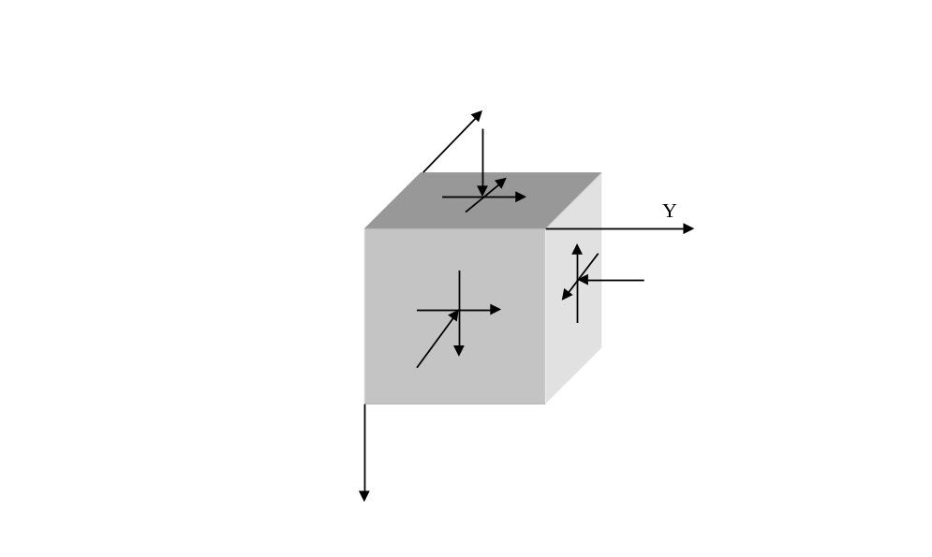
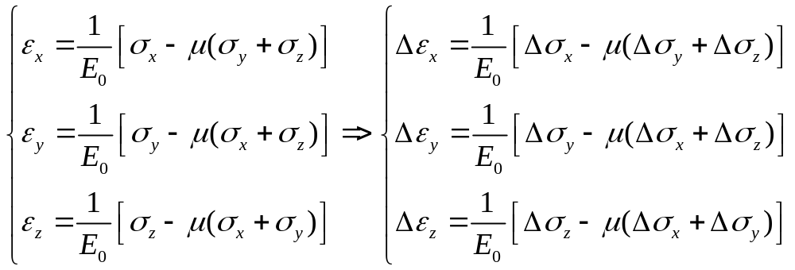
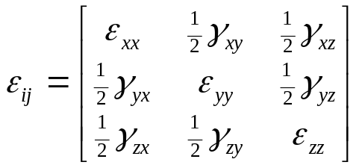
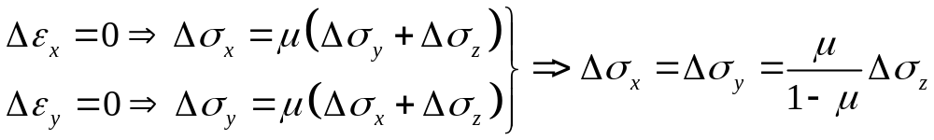
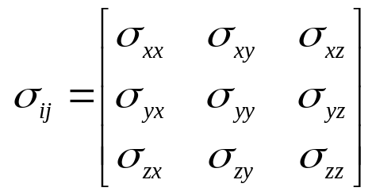
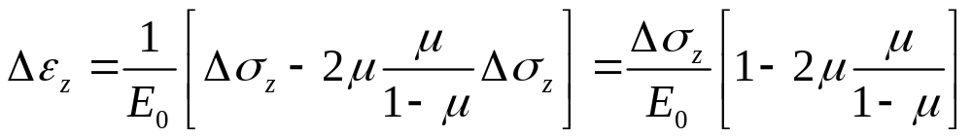
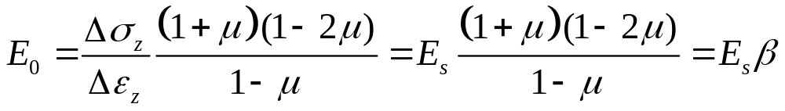
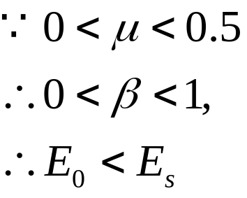
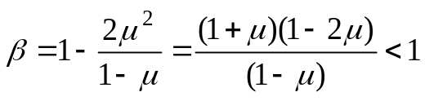
压缩模量E_{s}与变形模量E₀的关系
广义虎克定律
在侧限（一维）条件下：

Slide 22

侧限压缩试验结果--压缩性指标
（4）各种压缩指标的关系
单向压缩试验的各种参数的关系
指标 指标 | a | m_{v} | E_{s}
a | 1 | m_{v}(1+e₀) | (1+e₀)/E_{s}
m_{v} | a/(1+e₀) | 1 | 1/E_{s}
E_{s} | (1+e₀)/a | 1/m_{v} | 1
变形模量
压缩系数、体积压缩系数、压缩模量、变形模量不是常数。
材料名称 | C20砼 | 较硬粘土 | 密实砂 | 密实砾、石
变形模量E₀(MPa) | 26000 | 8～15 | 50～80 | 100～200

Slide 23
土体的变形机理
塑性变形
大孔隙消失
接触点颗粒破碎
颗粒相对滑移
颗粒断裂
弹性变形
接触点处的弹性变形
颗粒翻转的可逆性
封闭气泡受压
体应变: 主要由孔隙体积变化引起
剪应变: 主要由土颗粒的大小和排列形态变化引起

Slide 24



















5.2.5 土的回弹曲线与再压缩曲线
侧限压缩试验成果 e- log(p)曲线（压缩曲线）
e- log(p) 优点：有一段较长的直线段，直线的斜率称为土的压缩指数C_{c}
压缩曲线
总压缩变形
压缩指数
残余变形
回弹曲线
弹性变形
回弹指数
再压缩曲线
残余变形
土的e－log p曲线的前半段较平缓，而后半段（即前述直线段）较陡，这表明当压力超过某值时土才会发生较显著的压缩。这是因为土在其沉积历史上已在上覆压力或其它荷载作用下经历过压缩和固结，当土样从地基中取出，原有应力释放，土样又经历了膨胀。因此，在压缩试验中如施加的压力小于土样在地基中所受的原有压力，土样的压缩量（即孔隙比的变化）必然较小，而只有当施加的压力大于原有压力，土样才会发生新的压缩，土样的压缩量才会较大。
弹性变形

Slide 25
5.3.1 先期固结压力及卡萨格兰德法
土在历史上所经受过的最大竖向压力（有效应力）称为先期固结压力（又称为前期固结压力），常用 p_{c} 表示。
由于土的沉积和受荷历史极其复杂，因此确定先期固结压力至今无精确方法。
在压缩试验中只有当压力大于前期固结压力，土样才会发生较明显的压缩，故先期固结压力必应位于e-log p曲线上较平缓的前半段与较陡的后半段的交接处附近。
基于这一认识，卡萨格兰德（A. Cassagrande）于1936年提出了确定先期固结压力的经验作图法（图5-7），这也是至今确定p_{c}值最为常用的一种近似法。

Slide 26
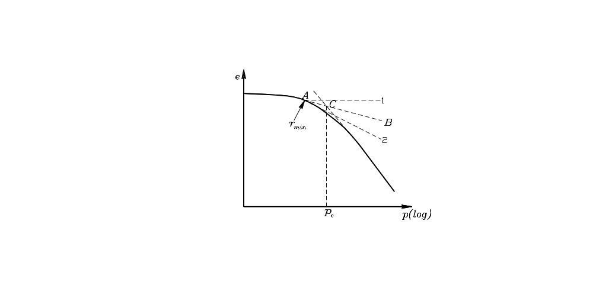
Cassagrande法的作图步骤如下：
1. 在e-log p曲线上找出曲率半径最小的一点A，过A点作水平线A1和切线A2；
2. 作角1A2的平分线AB，与e-log p曲线后半段（即直线段）的延长线交于C点；
3. C点所对应的压力即为先期固结压力p_{c}。
图5-7 确定先期固结压力p_{c}的
Cassagrande法
Cassagrande法简单、易行，但其准确性在很大程度上取决于土样的质量（如扰动程度）和作图经验（如比例尺的选取）等。

Slide 27

5.3.2 土的超固结比及固结状态
先期固结压力常用于判断土的固结状态。为此，将土的先期固结压力p_{c}与土现在所受的压力p₀的比值OCR (Over Consolidation Ration)定义为土的超固结比OCR ，即:
原位地基土 p₀ 一般指现有上覆土层自重应力
超固结土: 地基土历史上曾在大于现有上覆压力p₀的压力下完成固结，即p_{c}>p₀，则OCR>1，则称这类地基土处于超固结状态
正常固结土: 如地基土历史上从未经受过比现有上覆压力p₀更大的压力，且在p₀作用下已完成固结，即p_{c}=p₀ ，则OCR=1 ，则称该类地基土处于正常固结状态
欠固结土: 如地基土在上覆压力p₀作用下压缩尚未稳定，固结仍在进行，则称该类地基土处于欠固结状态，此时OCR<1。

Slide 28
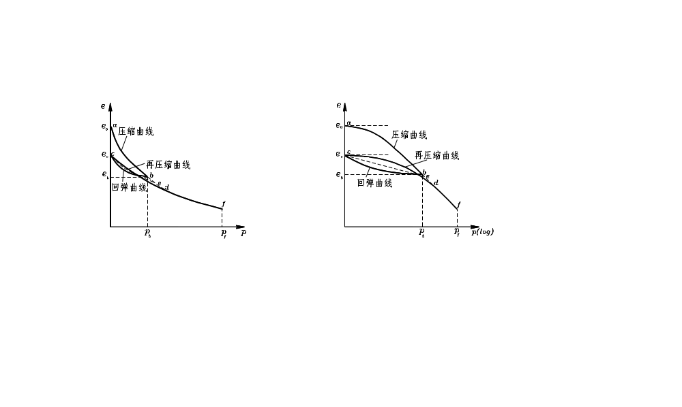
室内压缩试验 p₀ 一般指施加于土样的当前压力
正常固结状态：土样的应力状态位于e-log (p)的直线段上，即土样当前 所受的压力就是最大压力， OCR=1
超固结状态：土样的应力状态位于回弹或再压缩曲线上， OCR>1

Slide 29
5.3.3 土的原始压缩曲线与压缩指标
由于取土等使土样不可避免地受到扰动，通过室内压缩试验得到的压缩曲线并非现场地基土的原始（位）压缩曲线，得到的压缩性指标也不是土的原始指标。因此，为使地基固结沉降的计算更接近实际，有必要在弄清压缩土层的应力历史和固结状态的基础上，对室内压缩曲线进行修正，以获得符合现场地基土的原始压缩曲线和指标。

Slide 30






5.3.3 土的原始压缩曲线与压缩指标
原位压缩曲线
ob:沉积过程
bc：取样过程，应力减小，先期固结压力为p_{b}
cd:压缩试验曲线，开始段位于再压缩曲线上，后段趋近原位压缩曲线
取样过程

Slide 31







原位压缩曲线及原位再压缩曲线
正常固结土
通过室内再压缩试验来近似推求原位压缩曲线
假定：
①土样取出以后e不变，等于原状土的初始孔隙比e₀
② 试验总结出孔隙比0.42e₀时，土样不受到扰动影响。
推定：
① 确定先期固结压力p_{c}
② 过e₀ 作水平线与p_{c}作用线交于C
③ 以0.42e₀作水平线在压缩曲线上确定D点
④ 通过C、D两点的直线即为所求的原位压缩曲线。
CD的斜率C_{c}即为原位压缩指数。

Slide 32










超固结土
假定：
① 土取出地面后体积不变， （e₀, p₀）在原位再压缩曲线上；
② 再压缩指数C_{e} 为常数；
③ 0.42e₀处的土与原状土一致，不受扰动影响。
BC 原位再压缩曲线
确定 p₀, p_{c}作垂线 M，N
确定 e₀, 0.42e₀作水平线 O，P
O 线与 M 线交于B点；
P线与 e-log(p)曲线交于点D
过B点作斜率为C_{e}的直线，与N线交于C点
推定：
CD即为原位压缩曲线

Slide 33
5.4 一维固结理论
土在荷载作用下的压缩和变形并不是在瞬间完成的，而是随时间逐步发展并渐趋稳定的。那么，土体的压缩和变形究竟是随时间怎样发展的？固结理论所要解决的正是这一问题。概括地说，它就是描述土体固结规律的数学模型及其解答。
土体在固结过程中如渗流和变形均仅发生在一个方向（如竖向），称为一维固结问题。土样在压缩试验中所经历的压缩过程以及地基土在连续均布荷载作用下的固结就是典型的一维固结问题。实际工程中当荷载作用面积远大于土层厚度，地基中将主要发生竖向渗流和变形，故也可视为一维固结问题。因此，研究一维固结问题具有重要理论和实际意义。
本节仅限于讨论饱和土的一维固结问题，与此相关的理论就称为一维固结理论。

Slide 34
（一）一维渗流固结理论（Terzaghi渗流固结理论）
（二）固结度的计算
（三）有关沉降－时间的工程问题

Slide 35





饱和土体渗流固结理论
饱和土层的渗流固结：沉降与时间之间的关系
p
o
可压缩层
不可压缩层
固结沉降的速度 ？
固结沉降的程度 ？
现在的问题是：

Slide 36
一维渗流固结理论（Terzaghi渗流固结理论）
渗透固结理论是针对土这种多孔多相介质，建立起来的反应土体变形过程的基本理论。
物理模型-太沙基一维渗流固结理论
数学模型-渗透固结微分方程
方程求解-理论解答
固结程度-固结度的概念

Slide 37
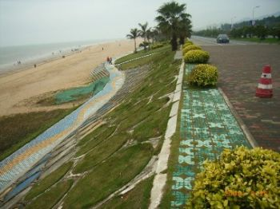


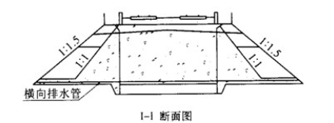
（一）一维渗流固结理论（Terzaghi渗流固结理论）
实践背景：大面积均布荷载
p
侧限应力状态
p
土柱等效
饱和压缩层
不透水岩层

Slide 38
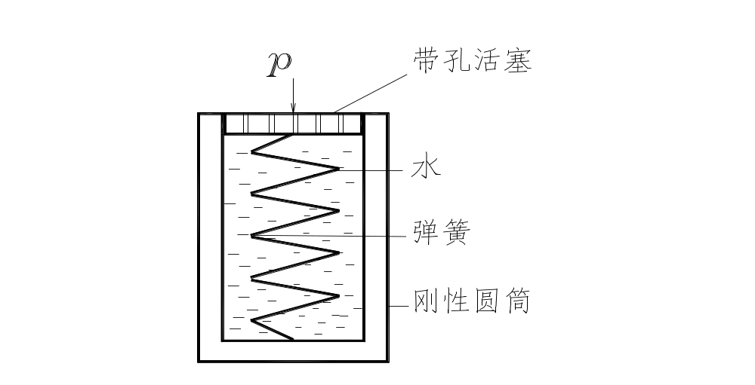
弹簧:代表土骨架， 弹簧刚度的大小代表了土压缩性的大小。
水:相当于土孔隙中的自由水。
孔的大小：象征着土的竖向渗透性的大小。
圆筒是刚性的，活塞和水只能作竖向运动，弹簧也只能作竖向压缩，象征土固结时渗流和变形均是一维的。
太沙基一维固结模型

Slide 39
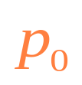


超静孔隙水压力
外荷载的增量引起
原有的孔隙水压力的基础上增加的部分
动态性，引起渗流发生
增加的孔隙水压力会消失
外荷载
附加应力σ_{z}
土骨架+孔隙水
土骨架
有效应力σ’
孔隙水
孔隙压力u
超静孔隙水压力

Slide 40





物理模型
p₀
p₀
p₀
附加应力：σ_{z}= p₀
超静孔压：u = σ_{z}= p₀
有效应力：σ′_{z}= 0
主固结变形：S_{ct}=0
附加应力：σ_{z}= p₀
超静孔压：u < p₀
有效应力：σ′_{z} > 0
主固结变形：S_{ct} 增加
附加应力：σ_{z}= p₀
超静孔压：u =0
有效应力：σ′_{z}= p₀
主固结变形：S_{ct} = S_{c∞}
渗流固结过程
超孔隙水压力 u 减小，有效应力σ′_{z}增加的过程

Slide 41






p₀
o
饱和压缩层
不透水岩层
σ_{z}= p₀
z
0 ≤ z ≤ H：u= p
0 ≤ z ≤ H: u = 0

Slide 42
数学模型
基本假定：
(1) 土体是完全饱和的；
(2) 土体是均质的；
(3) 土颗粒和孔隙水不可压缩；
(4) 土体固结变形是微小的；
(5) 土中渗流服从Darcy定律；
(6) 土中渗流和变形是一维的；
(7) 固结中土的竖向渗透系数k_{v}和压缩系数a为常数；
(8) 外部荷载连续分布且一次骤然（瞬时）施加。
求解思路：
有效应力原理
已知总应力
超静孔隙水压力的时空分布

Slide 43






p
建立方程：
p—附加应力
u —超孔隙水压力
σ'_{z} —有效应力
σ'_{z}+ u=p
a
b
z
σ'_{z}
H
u_{z}
dz
。
。
。
_{微元体}
土骨架的体积变化＝孔隙体积的变化＝流出的水量
c
e
d
岩石
土的压缩特性
有效应力原理
达西定律
u₀= p
Z
u₀ —起始超孔隙水压力
超静孔隙水压力
微元体
超静孔隙水压力的时空分布
微小单元（V=1×1×dz）；微小时段（dt）

Slide 44
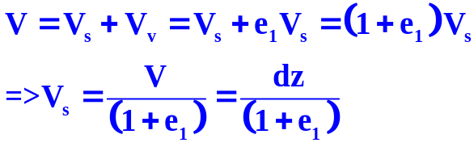
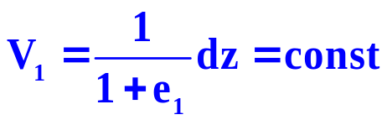
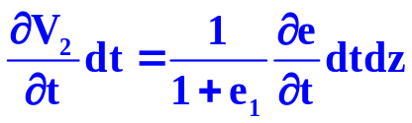
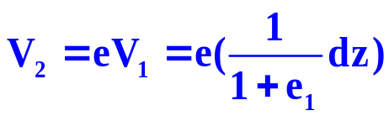
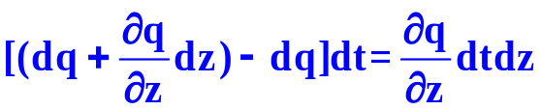
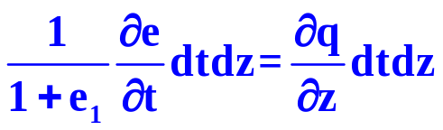
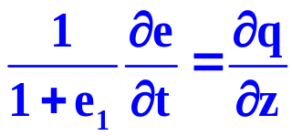
p
建立方程：
a
b
z
微小单元（V=1×1×dz）
微小时段（dt）
σ'_{z}
H
u_{z}
dz
。
。
。
_{微元体}
c
e
d
微元体
岩石
u₀=p
Z
土骨架的体积变化＝孔隙体积的变化＝流出的水量
u₀ —起始超孔隙水压力
微单元dz：
dt时段内：
固体体积：
孔隙体积的变化:
孔隙体积：
流出的水量:
孔隙体积的变化＝流出的水量

Slide 45

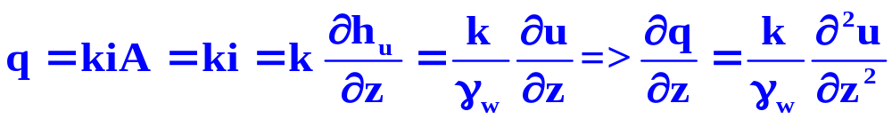

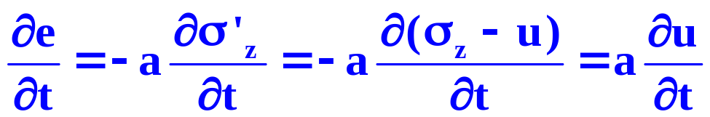

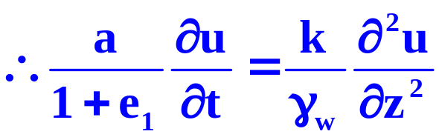
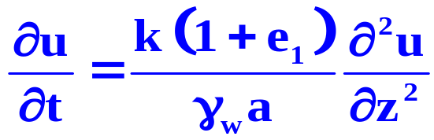
建立方程：
超静孔隙水压力引起的水头
超静孔压
孔隙体积的变化＝流出的水量
达西定律：
孔隙体积的变化＝土骨架的体积变化
常数
土的压缩性：
有效应力原理：

Slide 46

建立方程：
固结系数
一维渗流固结微分方程
C_{v} 反映了土的固结性质：孔压消散的快慢－固结速度；
C_{v} 与渗透系数k成正比，与压缩系数a成反比；
（cm²/s；m²/year）

Slide 47
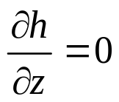
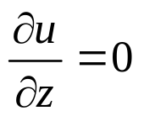


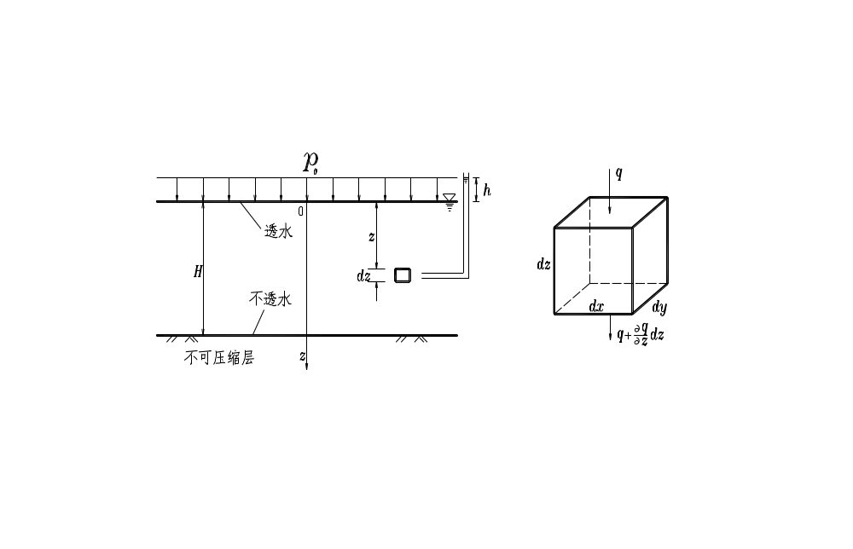
太沙基一维固结方程是以超静孔压 u 为未知函数，竖向坐标 z 和时间 t 为变量的二阶线性偏微分方程，其求解尚需边界条件和初始条件。
从图可见：土层顶面为透水边界，即在 z = 0处，超静孔压为零，故 u = 0；土层底面（z = H）为不透水边界，即通过该边界的水量q 恒为零，故有 ，或即 。另因连续均布荷载下地基竖向
附加应力（即竖向总应力） 恒等于p₀ , 而当 t = 0 时，附加应力完全由孔隙水承担，故此时超静孔压 。由此可得：
边界条件为： 0 < t < ∞，z = 0：u = 0
0 < t < ∞，z = H：
初始条件为： t = 0，0 ≤ z ≤ H：u = p₀
此即太沙基一维固结方程的求解条件。

Slide 48
方程求解：
反映了超静孔压得消散速度与孔压沿竖向的分布关系
（1）求解思路：
线性齐次抛物线型微分方程式，一般可用分离变量方法求解。
给出定解条件，求解渗流固结方程，就可以解出u_{z,t}。
（2）边界、初始条件：
p
o
饱和压缩层
不透水岩层
σ_{z}=p
z
z= 0： u= 0
z=H：әu/ә z = 0
0 ≤ z ≤ H: u = 0
0 ≤ z ≤ H：u= p₀

Slide 49
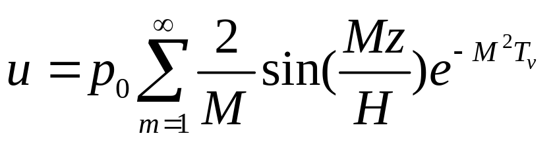
固结系数
（3） 微分方程的解
基本微分方程：
初始边界条件：
0 ≤ z ≤ H：
u= p₀
z= 0： u= 0
z=H：әu/ә z = 0
0 ≤ z ≤ H:
u = 0
微分方程的解：
m＝1, 3, 5, 7, ······
T_{V}时间因数
T_{V}反映孔隙水压力的消散程度－固结程度，无量纲
时间因数
式中：u = 地基任一时刻任一深度处的超静孔压，kPa或MPa；

Slide 50
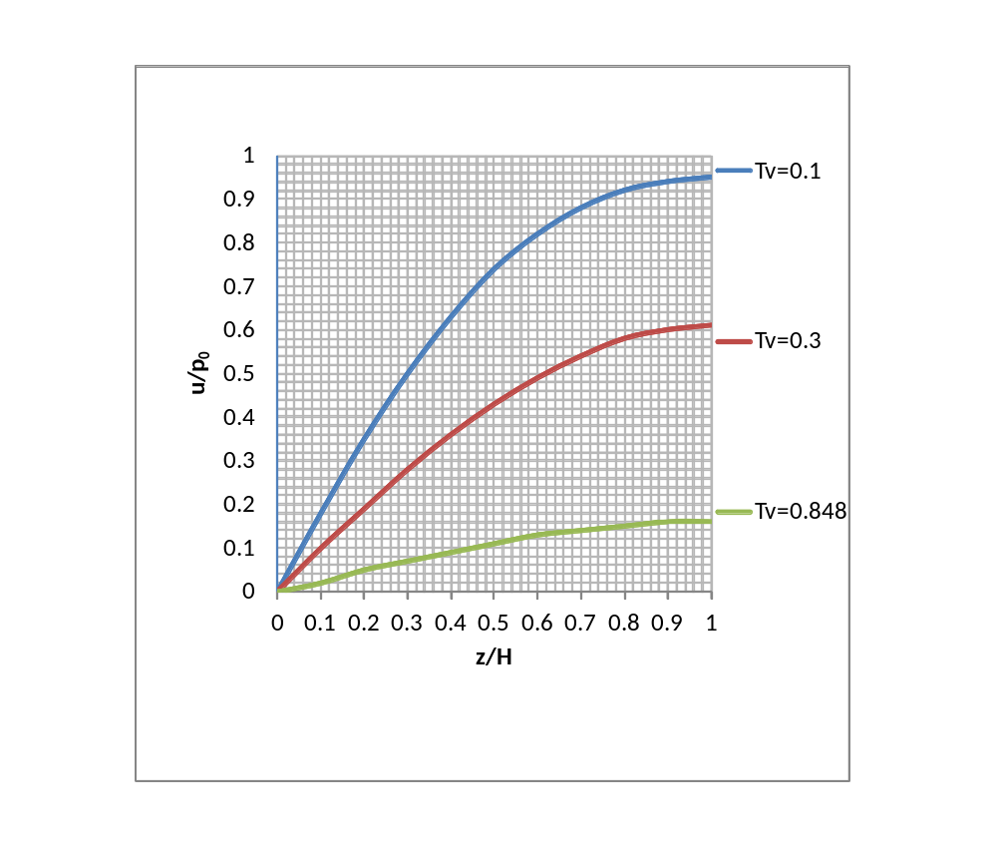

Slide 51
固结过程中超孔隙水压力的分布
m＝1，3，5，7······
时间因数
排水面
排水面
T_{v}=0.05
T_{v}=0.05
H
T_{v}=0
渗流
渗流
T_{v}=∞
H
T_{v}=0
T_{v}=0.2
T_{v}=0.7
T_{v}=0.2
T_{v}=∞
T_{v}=0.7
H
渗流
不透水层
排水面
u₀=p₀
z
u₀=p₀
z
单面排水时孔隙水压力分布
双面排水时孔隙水压力分布

Slide 52

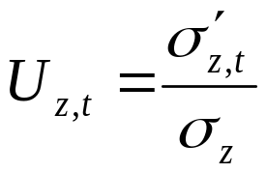
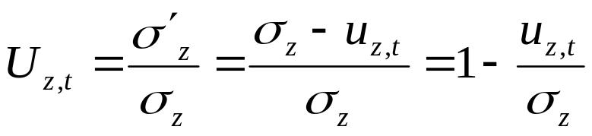

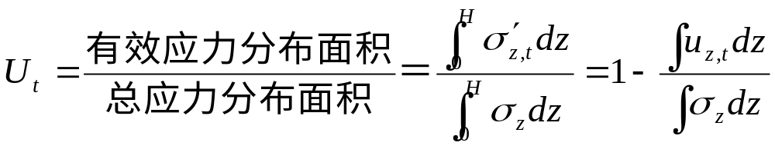
固结度U_{z,t}的计算
一点M的固结度：
M
U_{z,t} = 0～1 表征一点超静孔压的消散程度
一层土平均固结度：
t 时刻：
U_{z} = 0～1 表征一层土超静孔压的消散程度

Slide 53
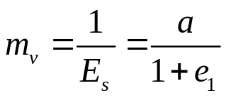
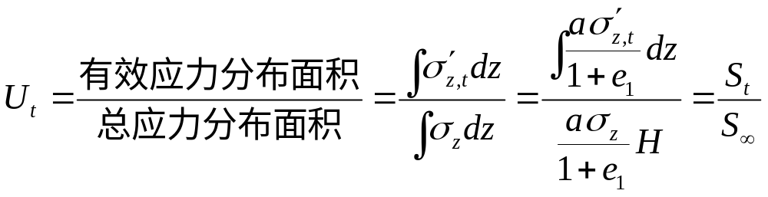


平均固结度U_{t}与沉降量S_{t}之间的关系
地基某时刻的（固结）沉降
t 时刻：
在时间t的沉降与最终沉降量之比
最终（t = ∞）沉降
确定S_{t}的关键是确定U_{t}
确定U_{t}的核心问题是确定u_{z.t}

Slide 54




固结系数
均布荷载单向排水
已知：
代入方程
T_{V}反映孔隙水压力的消散程度－固结程度，无量纲
解得：
近似：

Slide 55


2. 平均固结度计算曲线
图5-14 地基平均固结度U与时间因子T_{V}关系曲线

Slide 56








基本情况
应力分布
5.4.19
5.4.25
5.4.27
5.4.28 （a,b,c）
图5-14
表5-3
表5-4
表5-5

Slide 57
①求某一时刻t的固结度与沉降量
有关沉降－时间的工程问题
②求达到某一沉降量(固结度)所需要的时间
t
固结系数
U_{t}= S_{t} /S∞
时间因数
T_{v}=C_{v}t/H²
从 U_{t} 查表（计算）确定 T_{v}
S_{t}=U_{t} S ∞

